Slide 1


Watson Discovery Service
(’18년 2차 Aibril Channel Partner Tech 과정)
Aibril채널사업팀
2018.04
Notes:
1

Slide 2
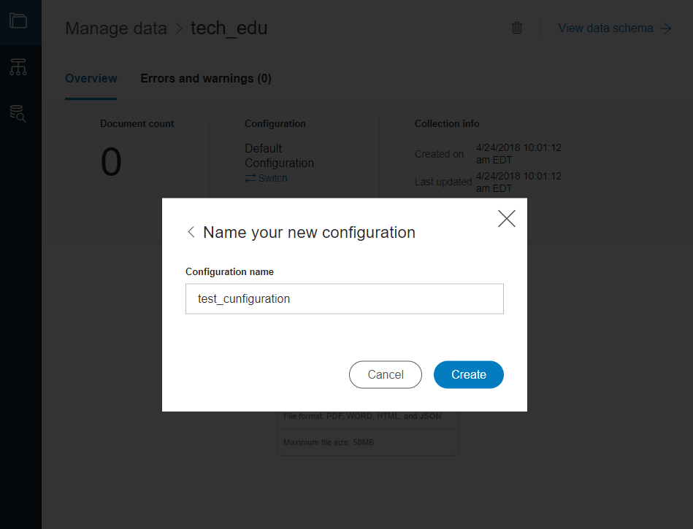
Ⅰ
서비스 이용하기
Configuration 생성하기
Notes:
2

Slide 3
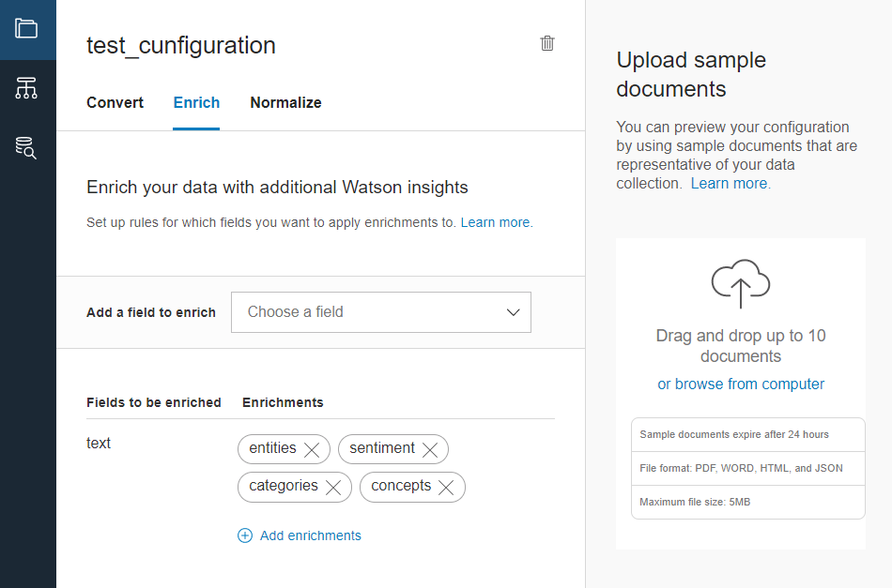
Ⅰ
서비스 이용하기
예제 데이터 업로드하기
Notes:
3

Slide 4
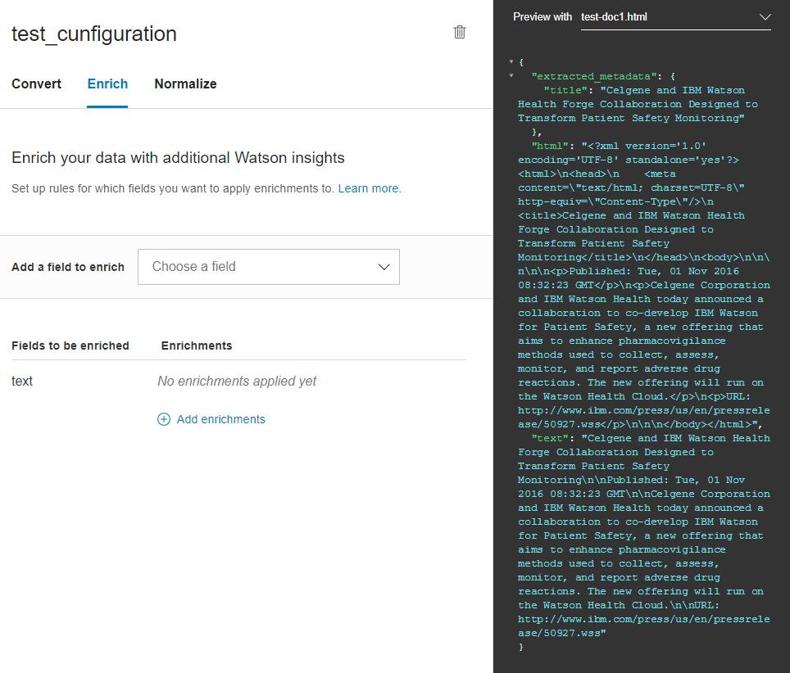
Ⅰ
서비스 이용하기
업로드 결과 및 데이터 필드 확인하기
Notes:
4

Slide 5
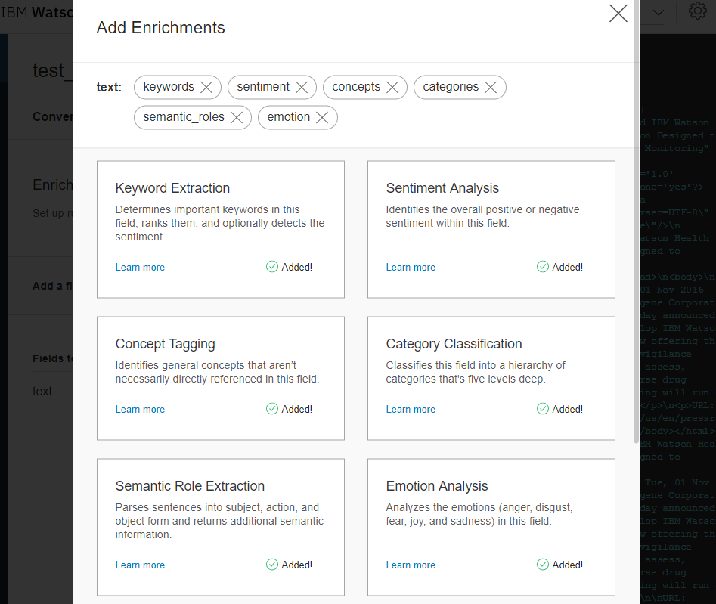
Ⅰ
서비스 이용하기
필드에 자연어 처리 / 분석 설정하기
Notes:
5

Slide 6
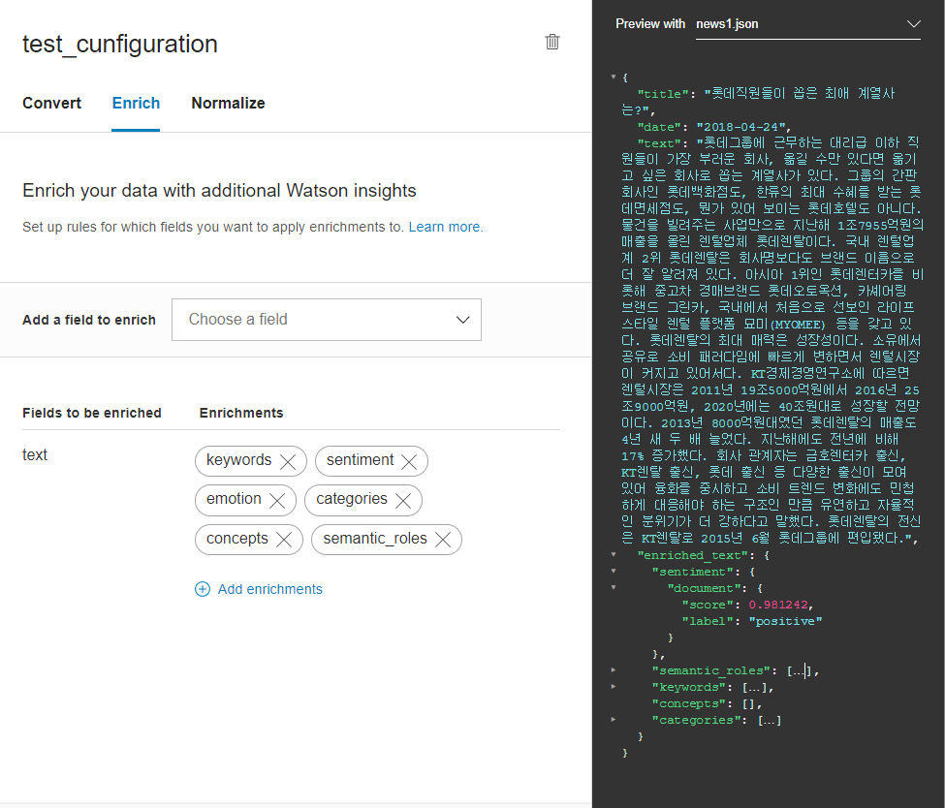
Ⅰ
서비스 이용하기
필드에 자연어 처리 / 분석 결과 확인하기
Notes:
6

Slide 7
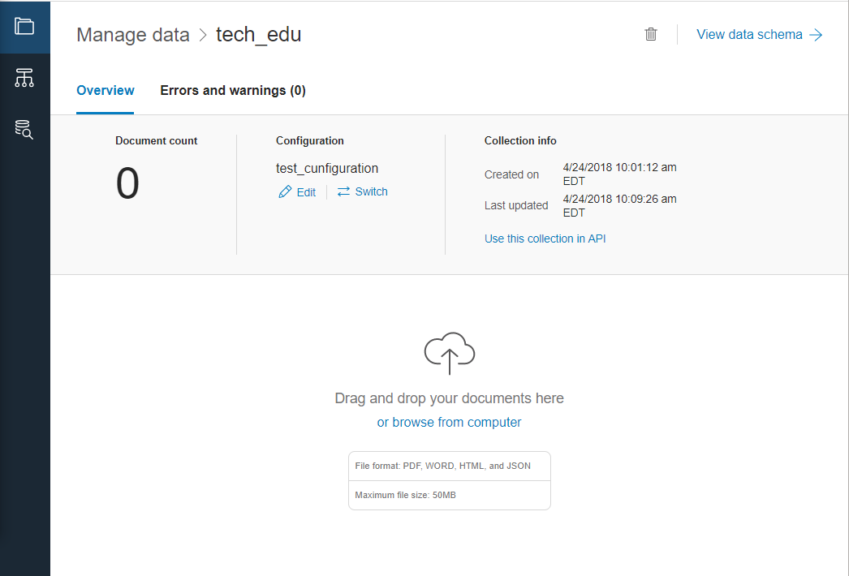
Ⅰ
서비스 이용하기
데이터 업로드하기
Notes:
7

Slide 8
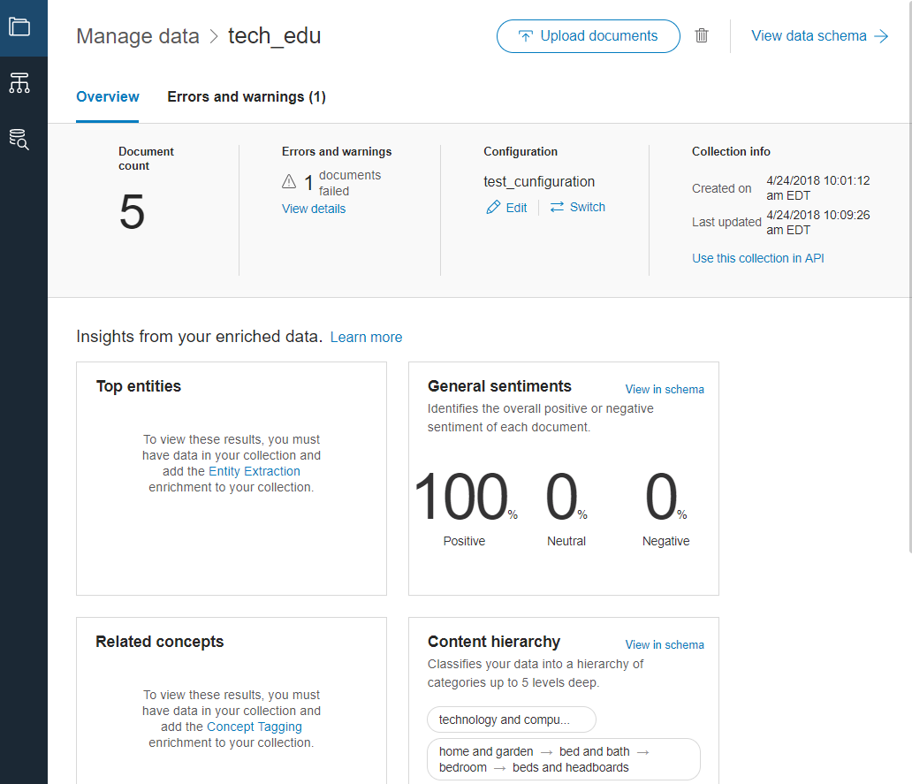
Ⅰ
서비스 이용하기
데이터 업로드 결과 확인하기
Notes:
8

Slide 9
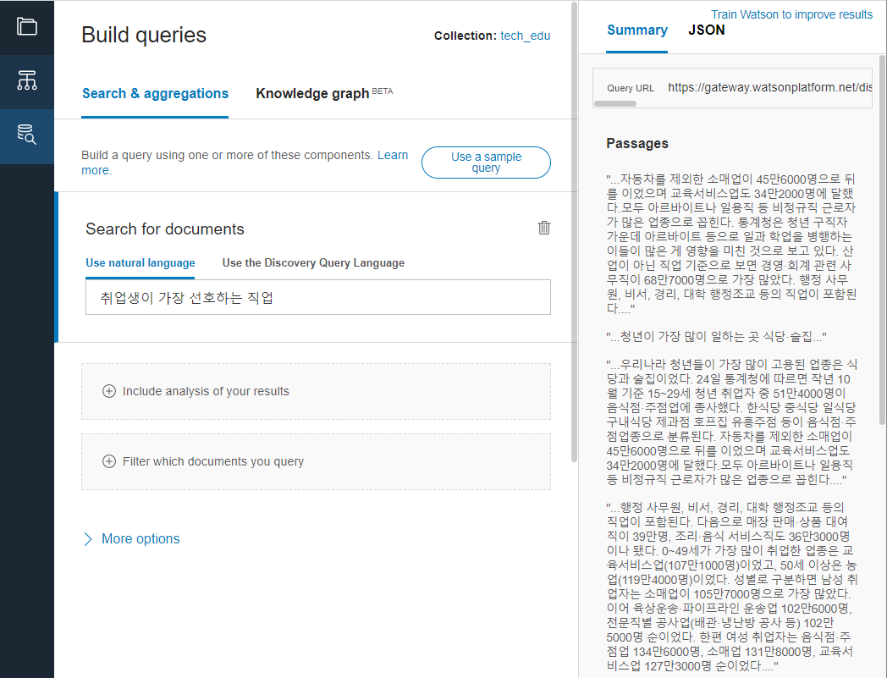
Ⅰ
서비스 이용하기
문서 검색하기 (자연어 질의)
Notes:
9

Slide 10
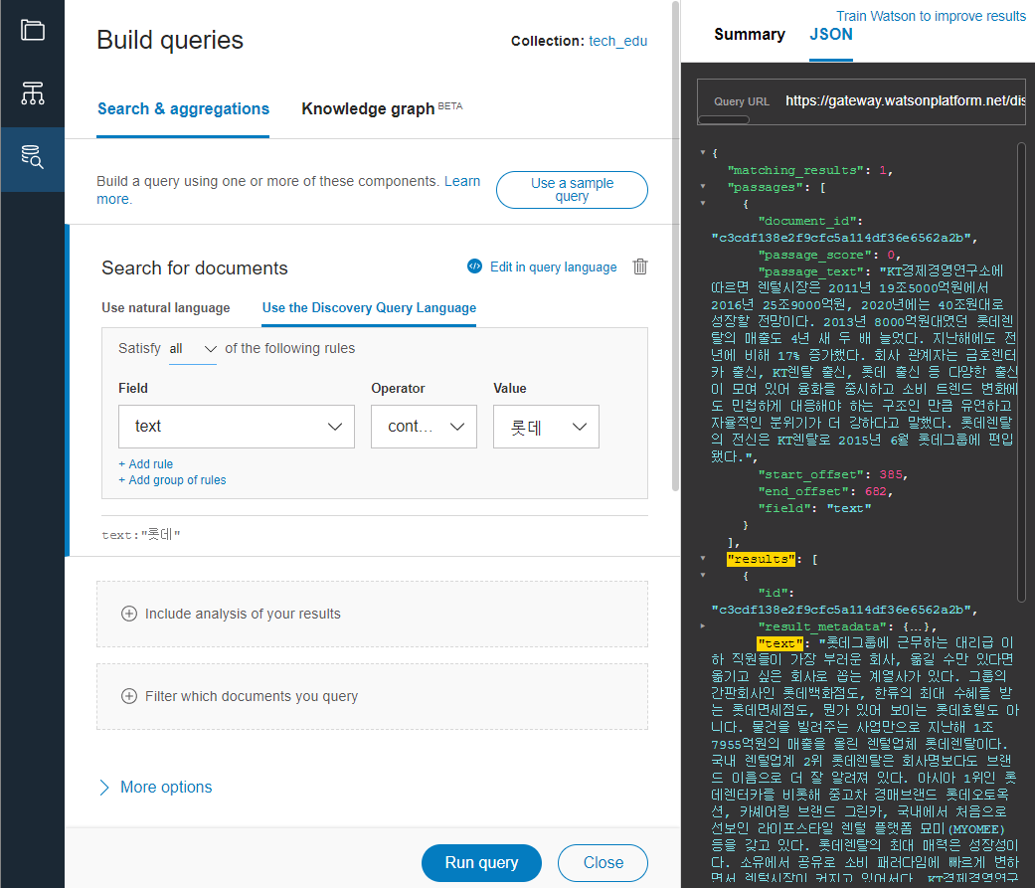
Ⅰ
서비스 이용하기
문서 검색하기 (Query형식으로 질의)
Notes:
10

Slide 11
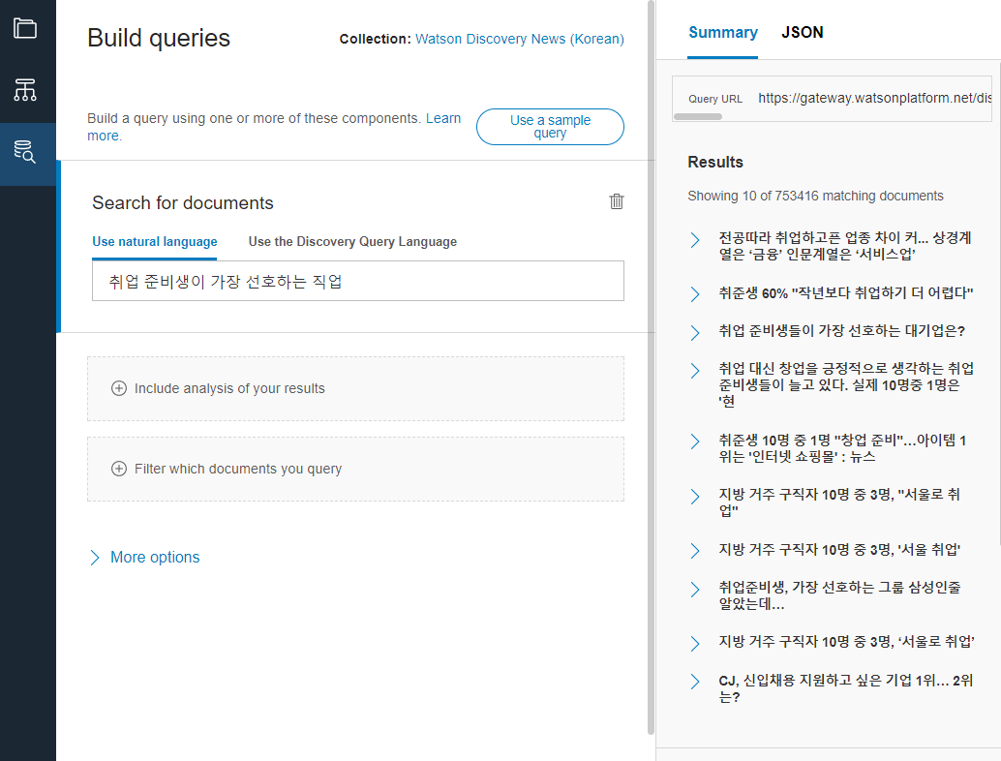
Ⅰ
WDS
WDS 뉴스 활용 예시 – 데이터 확인
Notes:
11

Slide 12
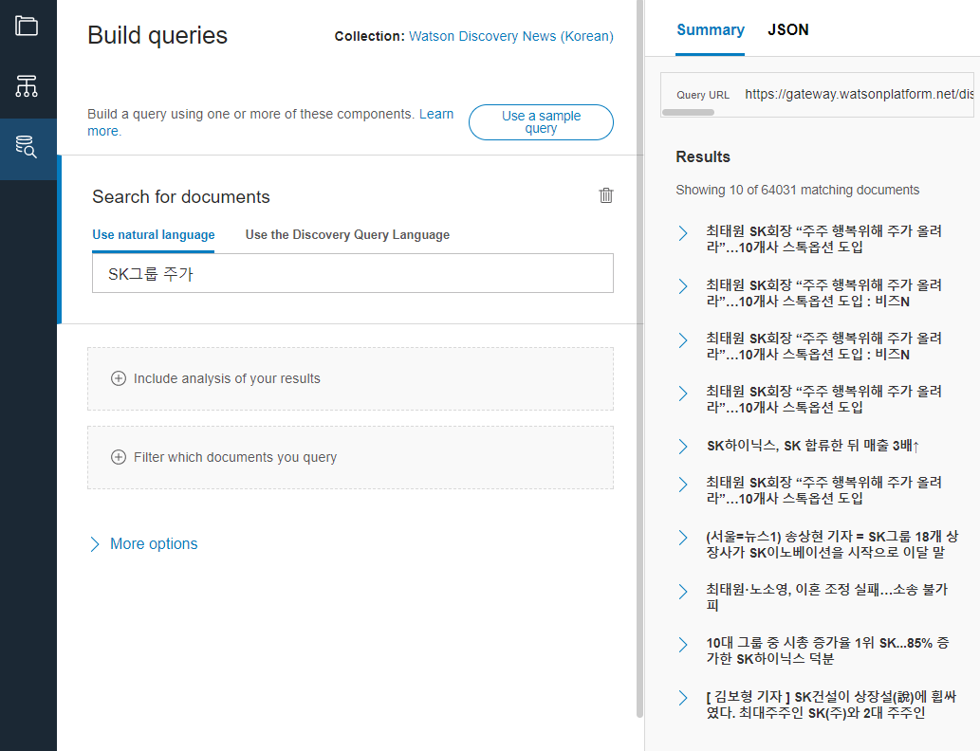
Ⅰ
WDS
WDS 뉴스 활용 예시 – 자연어 질의
Notes:
12

Slide 13
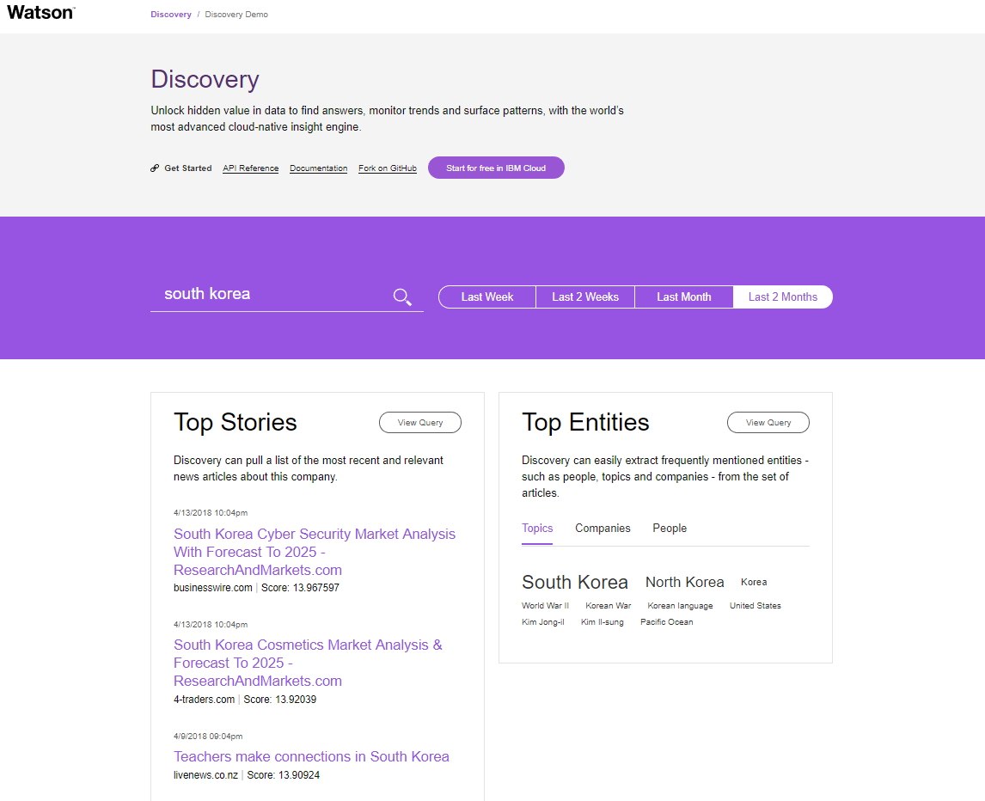
Ⅰ
WDS
WDS 뉴스 활용 예시 – 데모 어플리케이션 (https://discovery-news-demo.ng.bluemix.net/)
Notes:
13

Slide 14
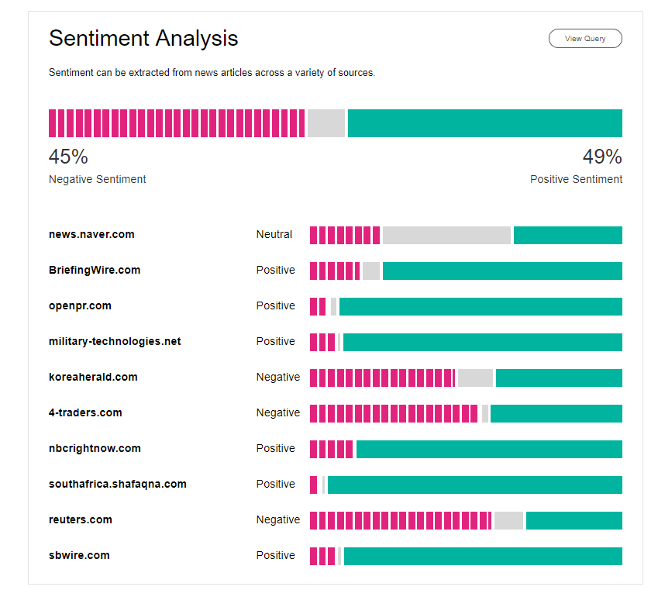
Ⅰ
WDS
WDS 뉴스 활용 예시 – 데모 어플리케이션 (https://discovery-news-demo.ng.bluemix.net/)
Notes:
14

Slide 15
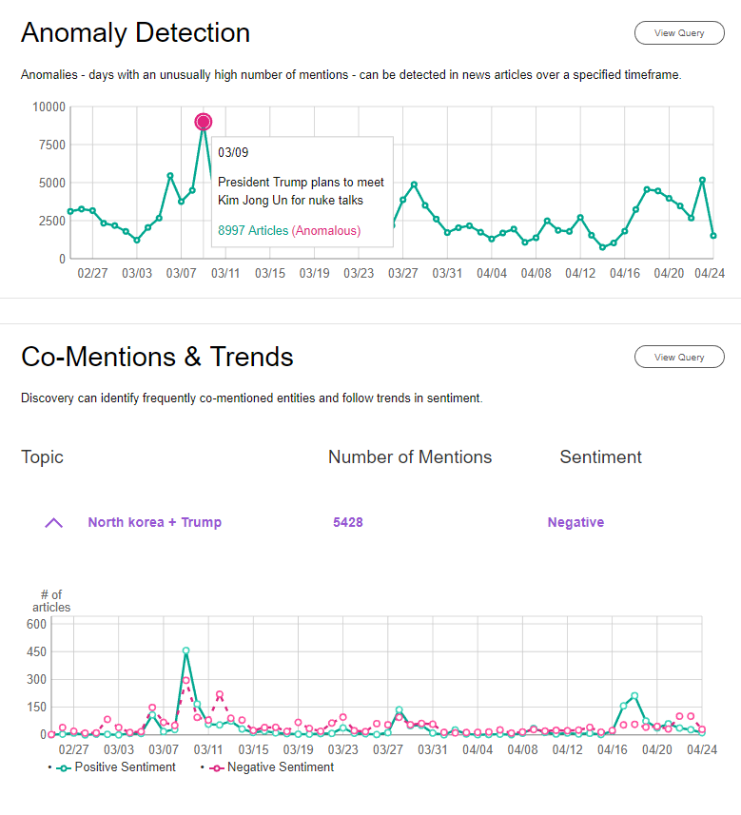
Ⅰ
WDS
WDS 뉴스 활용 예시 – 데모 어플리케이션 (https://discovery-news-demo.ng.bluemix.net/)
Notes:
15

Slide 16
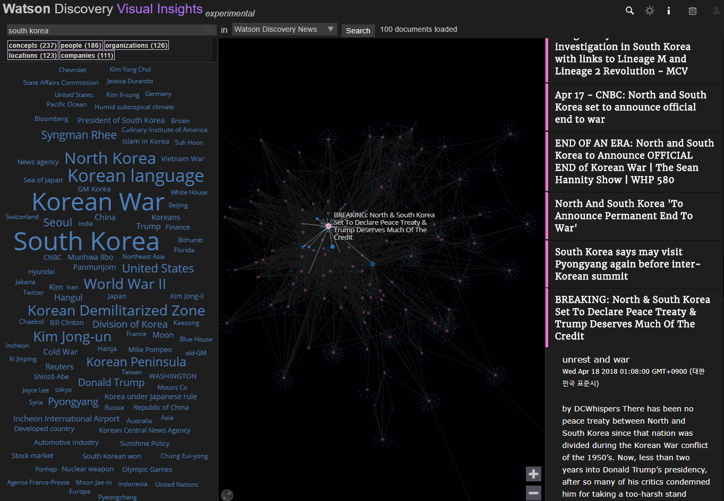
Ⅰ
WDS
WDS 뉴스 활용 예시 – Visual Insight 데모 (https://visual-insights.bluemix.net)
Notes:
16

Slide 17
End of Document
Notes:
17

